Slide 1
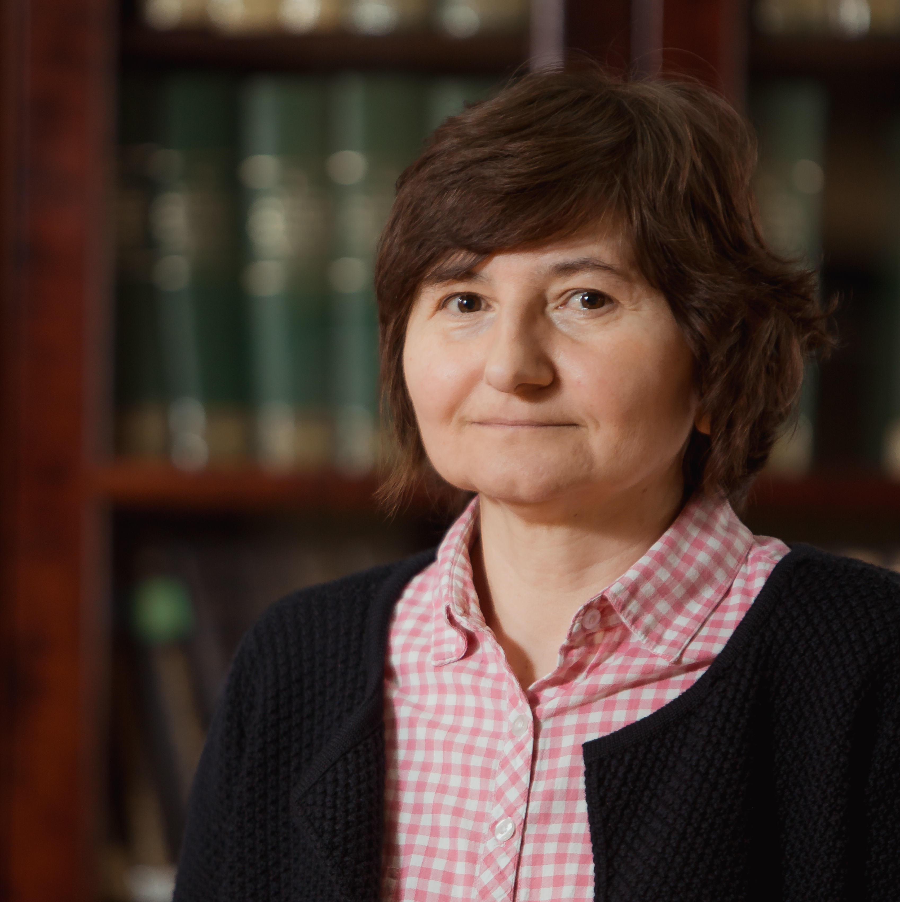
Избор у звање научни саветник
Светлана Савић-шевић
академик Бранислав Јеленковић (ИФ и САНУ)
др Душан Арсеновић (ИФ)
др Сузана Петровић (ИННВ)

Slide 2
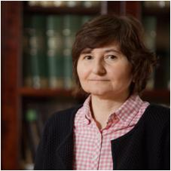
Избор у звање научни саветник
Светлана Савић-Шевић
Апатин, 1962.
Физички факултет Универзитета у Београду
Физички факултет Универзитета у Београду
Физички факултет Универзитета у Београду
Лабораторија за биофотонику
1981-1994
1994-1999
1999-2007
1994
09. 05. 2012.

Slide 3
Избор у звање научни саветник
Светлана Савић-Шевић
За разлику од до сад публикованих радова на тему материјала са коефицијеном негативног термалног ширења, по први пут уводи се релација између негативног термалног ширења и термо-осмозе. Кандидат је холографски генерисао нову класу метаматеријала који се састоји од великог броја вишеслојних нано-мембрана одвојених нано-стубићима, у којим је заробљен ваздух између сваке суседне нано-мембране. Негативно термално ширење се остварује термо-осмозом заробљеног ваздуха кроз танке нанослојне мембране. Испитана је зависност оптичког одзива од температуре метаматеријала пулулана. Рефлексни спектри показују плаво померање са повећањем температуре, што потиче од контракције нанослојева ваздуха услед термо-осмозе молекула ваздуха кроз нанослојеве пулулана. Добиjeна је вредност коефицијента негативног термалног ширења, који је један од највећих објављених у литератури. Негативно термичко ширење (НТЕ) је важно за компензацију ефеката термичке дилатације и има значајну примену у високопрецизним уређајима и инструментима.
S. Savić-Šević, D. Pantelić, B. Murić, D. Grujić, D. Vasiljević, B. Kolaric, B. Jelenković,
“Thermo-osmotic metamaterials with large negative thermal expansion”,
J. Mater. Chem. C, 9, 8163-8168, (2021), DOI: 10.1039/d1tc01028j, (IF=8.067, M21a)

Slide 4
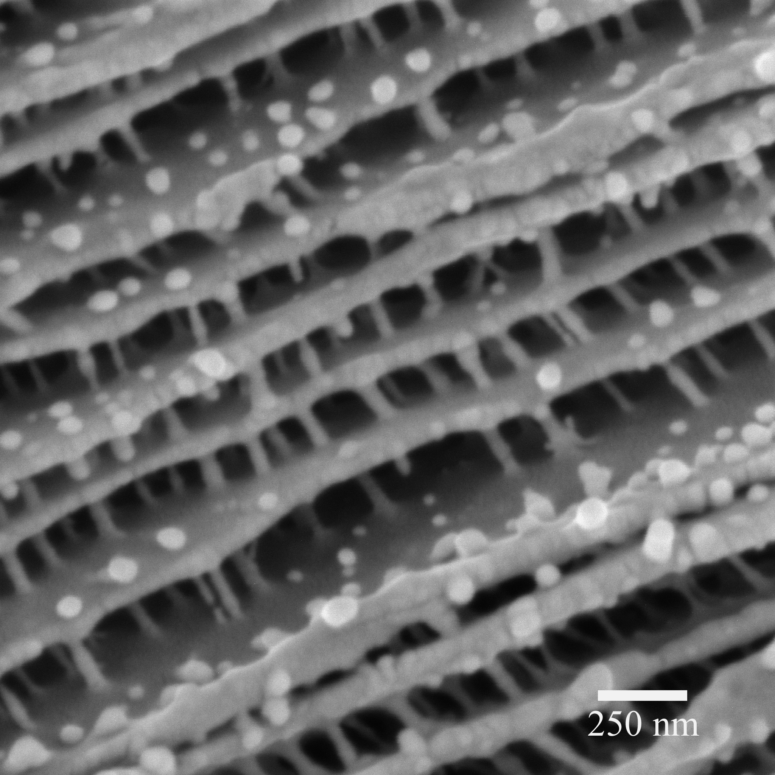
Избор у звање научни саветник
Светлана Свић-Шевић
СЕМ слика попречног пресека метаматеријала
холографски генерисаног у биополимеру-пулулану
(а) Рефлексиони спектри метаматеријала пулулана током загревања и
(b) померање рефлексионог спектралног пика током грејања и хлађења

Slide 5
Избор у звање научни саветник
Светлана Савић-Шевић
У оквиру пројекта ON171038 "Холографске методе генерисања специфичних таласних фронтова за ефикасну контролу квантних кохерентних ефеката у инеракцији атома и ласера" (2011-2019), финансираном од стране Министарства просвете, науке и технолошког развоја Републике Србије, кандидат је руководио пројектним задатком "Холографска миметика инсеката“.
Евгеније Новта, “Утицај светлосних водича на својства полимеризационе контракције денталних композитних материјала”, Медицински факултет Универзитета у Новом Саду, 27. октобар 2023.

Slide 6
Избор у звање научни саветник
Светлана Савић-Шевић
КАТЕГОРИЈА | БРОЈ
М20 | 26
М30 | 28
БРОЈ ЦИТАТА | h-ИНДЕКС
418 (326) | 13
УКУПНО | ОСТВАРЕНО | ПОТРЕБНО
М10+М20+... | 235.89 | 70
М11+М12+М21+... | 215.39 | 40
КВАЛИТАТИВНИ | А2, А4, Б1, Б2 | Најмање 4 са збирне листе А и Б, а од тога најмање један А

